Slide 1
CIDADES ESG INTELIGENTES
AguiaRadar
CI/CD, containerização e deploy em staging e produção
Integrantes
Douglas Ferreira Giatti — RM 565712
Eduardo de Araujo Favaron — RM 561769
Lorena Santos Comar — RM 566420
Kauany Soares Rodrigues Violin — RM 564605
Marcos Pelizari — RM 564883
Fase "Navegando pelo mundo DevOps" · Java 17 · Spring Boot · MongoDB

Slide 2
Visão geral da solução
Do commit ao usuário final: cada push na main percorre o mesmo caminho automatizado
GitHub
GHCR
Render
MongoDB Atlas
código-fonte
+ Actions
registro da
imagem Docker
staging e
produção
um banco por
ambiente
A aplicação
API REST de inovação ESG: ideias, projetos, orientações estratégicas, dashboards de ROI e priorização por IA. Autenticação JWT com três perfis (Operador, Gestor, Liderança).
O que foi adicionado nesta fase
Pipeline no GitHub Actions, Dockerfile multi-stage, Docker Compose com rede/volume/healthchecks, perfis staging e prod, /actuator/info com versão e smoke test automatizado.

Slide 3
Pipeline CI/CD — GitHub Actions
Arquivo .github/workflows/ci-cd.yml · 4 jobs encadeados com "needs"
1
2
3
4
Build e testes
Imagem Docker
Deploy staging
Deploy produção
mvn clean verify com JDK 17 e cache Maven. Roda os testes JUnit 5/Mockito e publica relatórios e o .jar.
Build da imagem, sobe API + MongoDB com docker compose --wait e executa o smoke test. Publica no ghcr.io.
Tag "staging", aciona o deploy hook do Render com a imagem do commit e valida a URL pública.
Após aprovação manual, promove a mesma imagem (tags production/latest) e valida produção.
Gatilho: PR e push
Gatilho: PR e push
Gatilho: push na main
Gatilho: aprovação
Se qualquer etapa falhar, as seguintes não rodam — nada quebrado chega a staging ou produção.

Slide 4
A lógica por trás do pipeline
Decisões para simular um ambiente de produção real
✓
Build once, deploy many
✓
Deploy verificado de verdade
A imagem é gerada uma vez (tag sha-<commit>) e promovida. Produção recebe exatamente o que foi testado em staging.
O smoke test espera /actuator/info mostrar a nova versão e depois testa health, login JWT e rota protegida.
✓
Aprovação para produção
✓
Segredos fora do código
O environment "production" exige revisor: o job 4 pausa até alguém aprovar no GitHub.
Deploy hooks em GitHub Environments; MONGODB_URI e JWT_SECRET no Render. O repositório só tem .env.example.

Slide 5
Docker — arquitetura
docker-compose.yml orquestra a API e o banco com rede, volume e variáveis de ambiente
rede backend-net (bridge)
Estratégias do Dockerfile
Multi-stage: Maven+JDK compila, imagem final só com JRE Alpine
Cache de dependências: pom.xml copiado antes do src
Roda como usuário não-root "app"
HEALTHCHECK nativo e JVM limitada a 60% da RAM
Versão (SHA) gravada via ARG APP_VERSION
Tudo configurável por variável de ambiente
backend
Spring Boot · JRE 17
porta ${APP_PORT}:8080
healthcheck /actuator/health
mongodb
mongo:7 com usuário
healthcheck ping
porta ${MONGO_PORT}
depends_on: service_healthy
volume mongo_data → /data/db

Slide 6
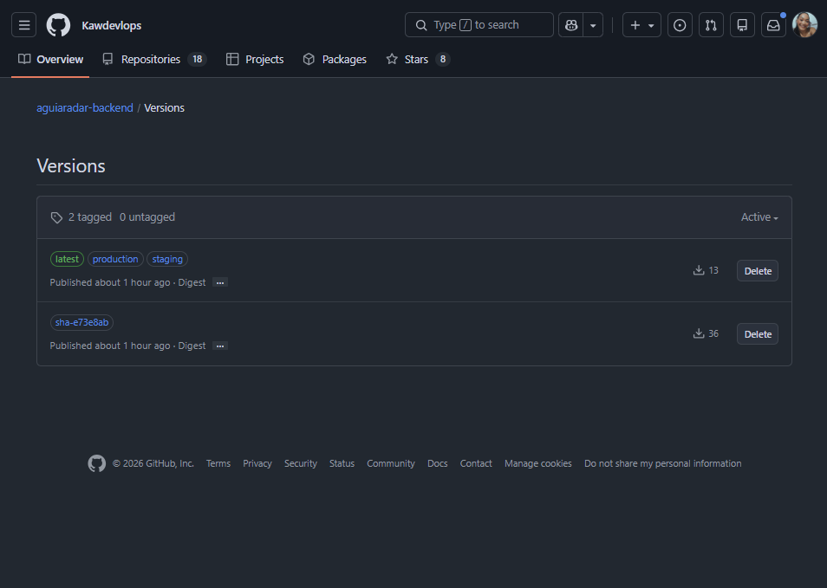
Docker — comandos e imagem criada
# ambiente local
cp .env.example .env
docker compose up -d --build --wait
docker compose ps
./scripts/smoke-test.sh http://localhost:8080
# staging e produção isolados
docker compose -p aguiaradar-staging \
--env-file .env.staging up -d --wait
docker compose -p aguiaradar-prod \
--env-file .env.production up -d --wait
# encerrar
docker compose down -v
Imagem publicada
ghcr.io/kawdevlops/aguiaradar-backend
Tags: sha-e73e8ab · staging · production · latest

Slide 7
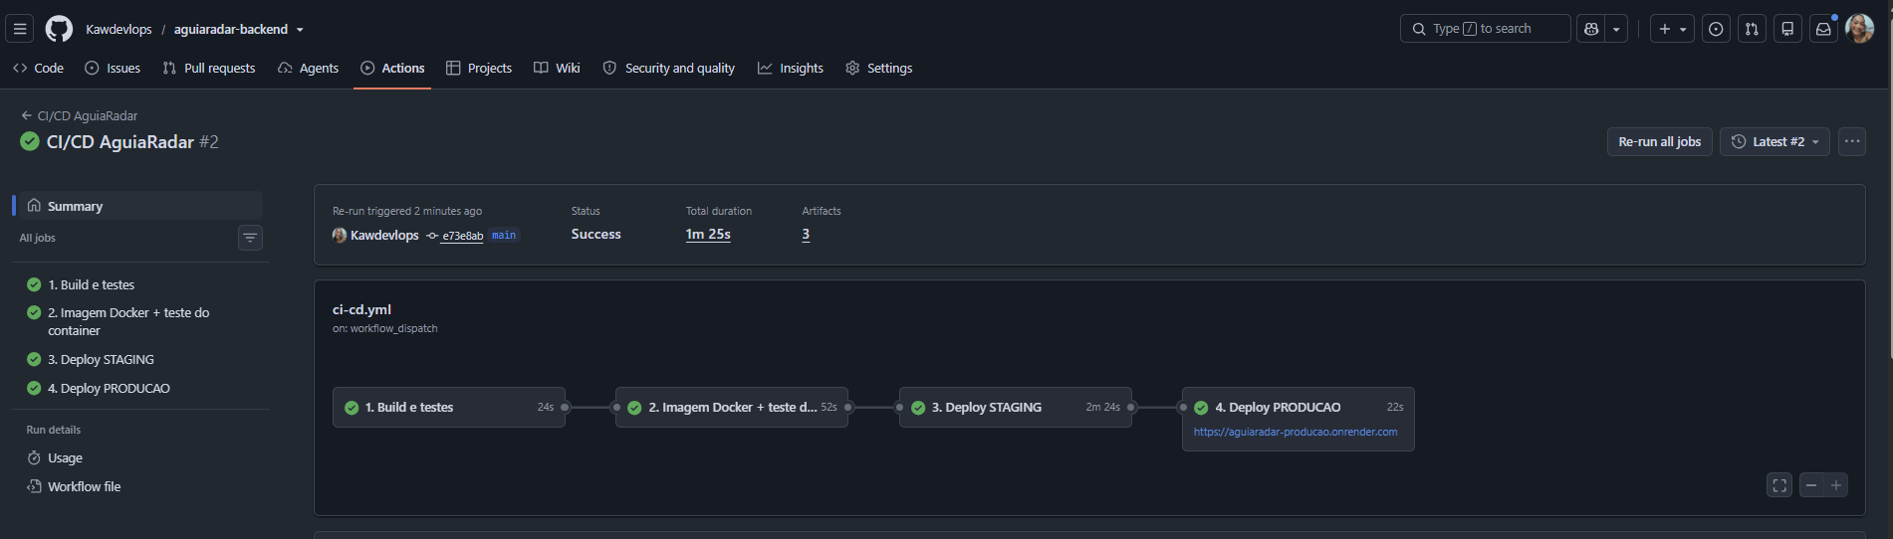
Evidências — pipeline completo
Execução #2 · commit e73e8ab · todos os jobs concluídos com sucesso
GitHub Actions: build → imagem Docker → staging → produção
15
0
4/4
1
testes automatizados
falhas
jobs aprovados
aprovação manual

Slide 8
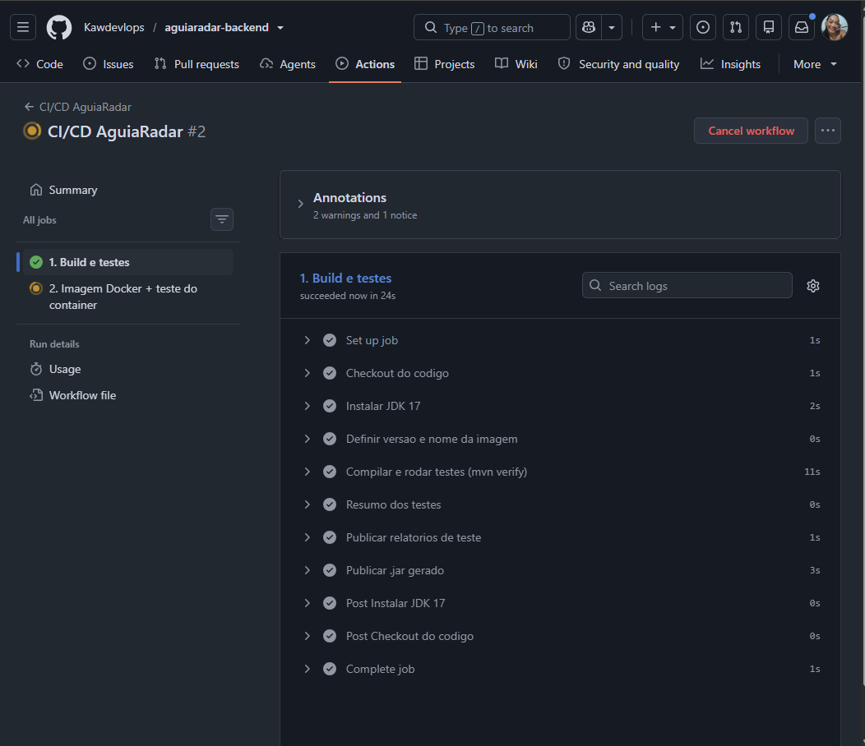
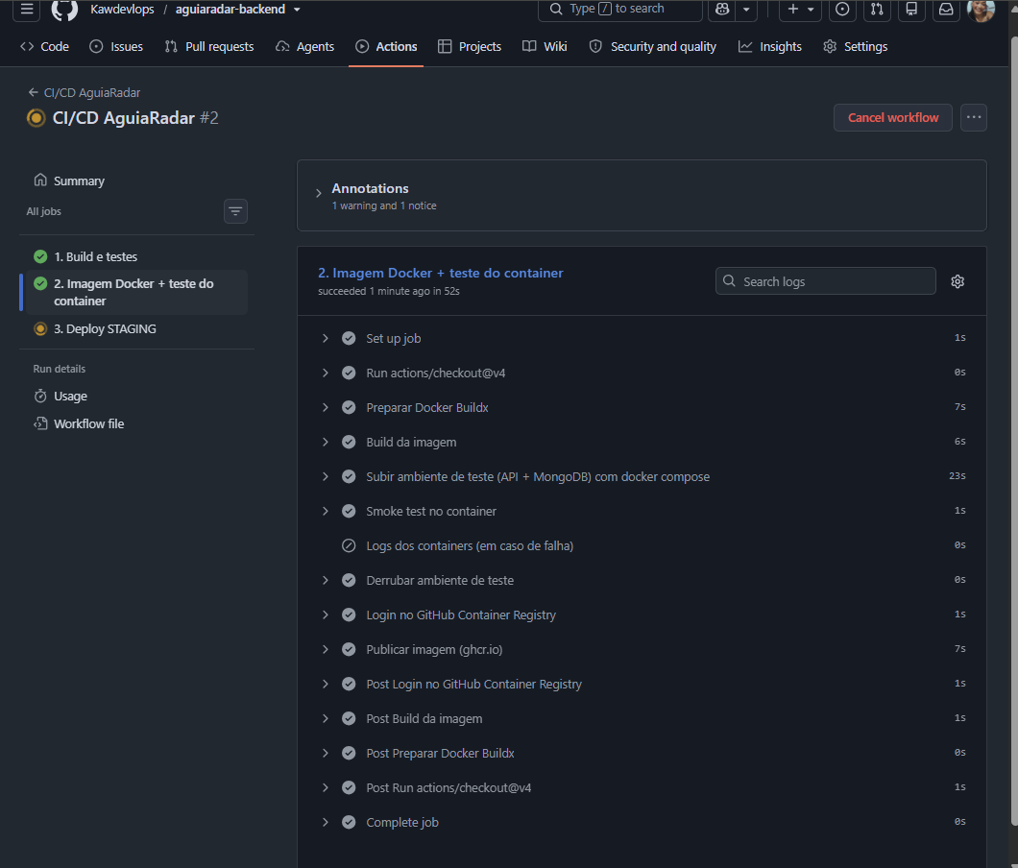
Evidências — build, testes e imagem Docker
Job 1: mvn verify com JUnit e Mockito
Job 2: compose + smoke test + push no GHCR

Slide 9
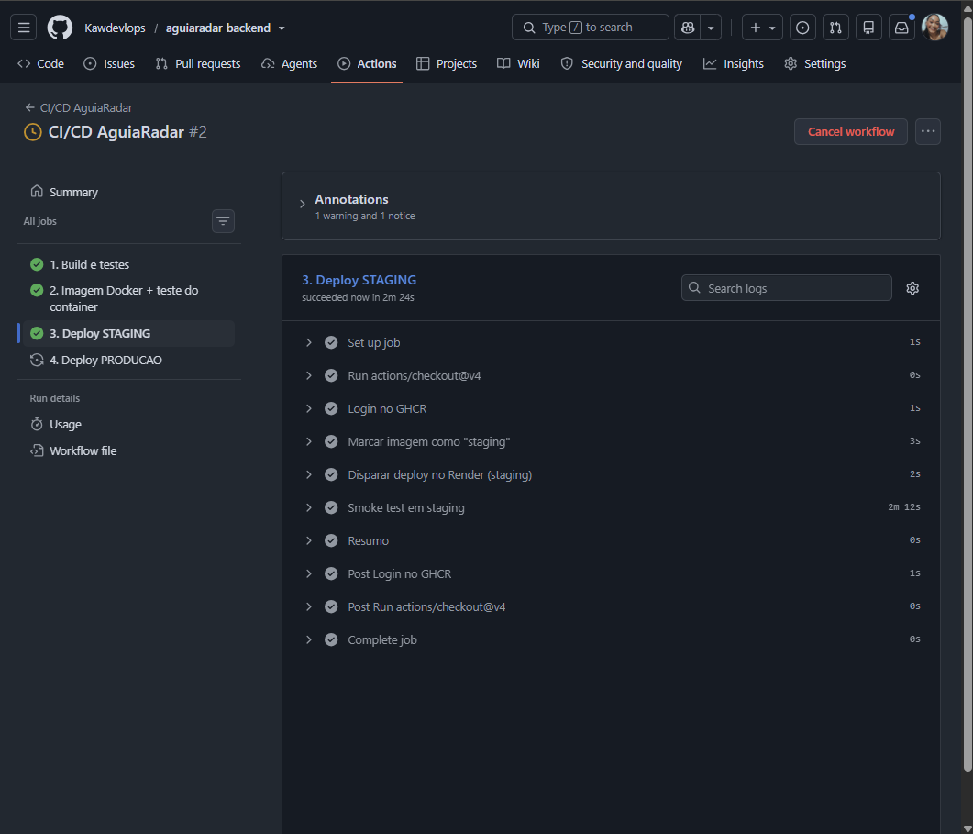
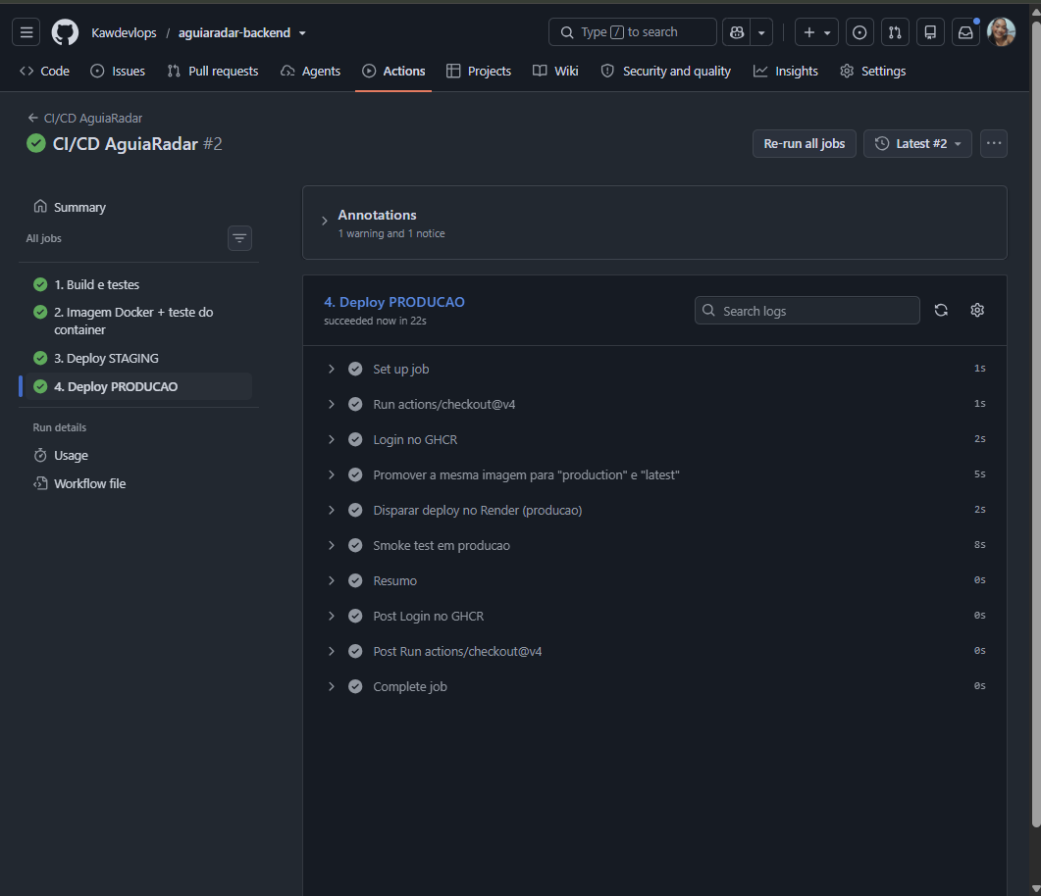
Evidências — deploy em staging e produção
Cada deploy termina com smoke test na URL pública do ambiente
Job 3: deploy staging (automático)
Job 4: deploy produção (após aprovação)

Slide 10
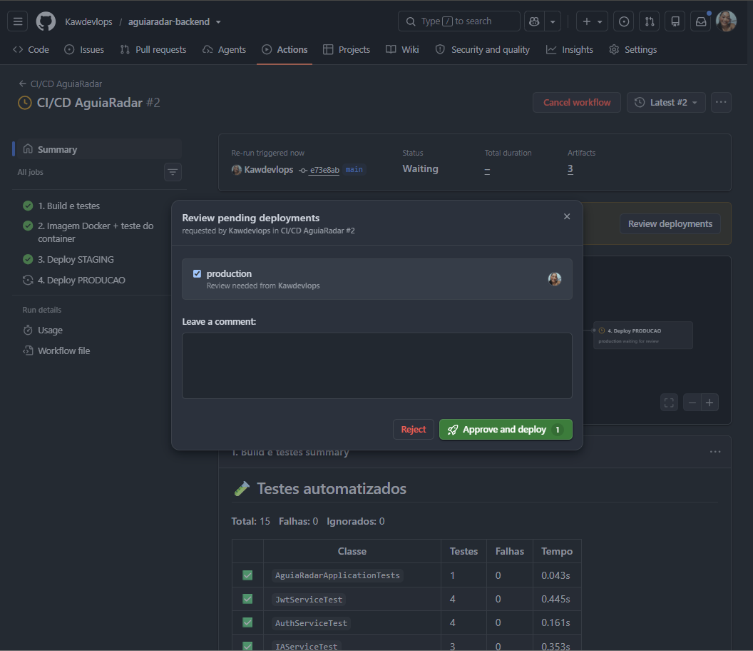
Evidências — aprovação manual para produção
Portão de qualidade
O job 4 fica pausado até um revisor aprovar o environment production no GitHub.
Testes antes da aprovação
15 testes automatizados, 0 falhas, visíveis no resumo da execução.
Mesma imagem
Aprovado, o pipeline promove a imagem já validada em staging (sha-e73e8ab).

Slide 11
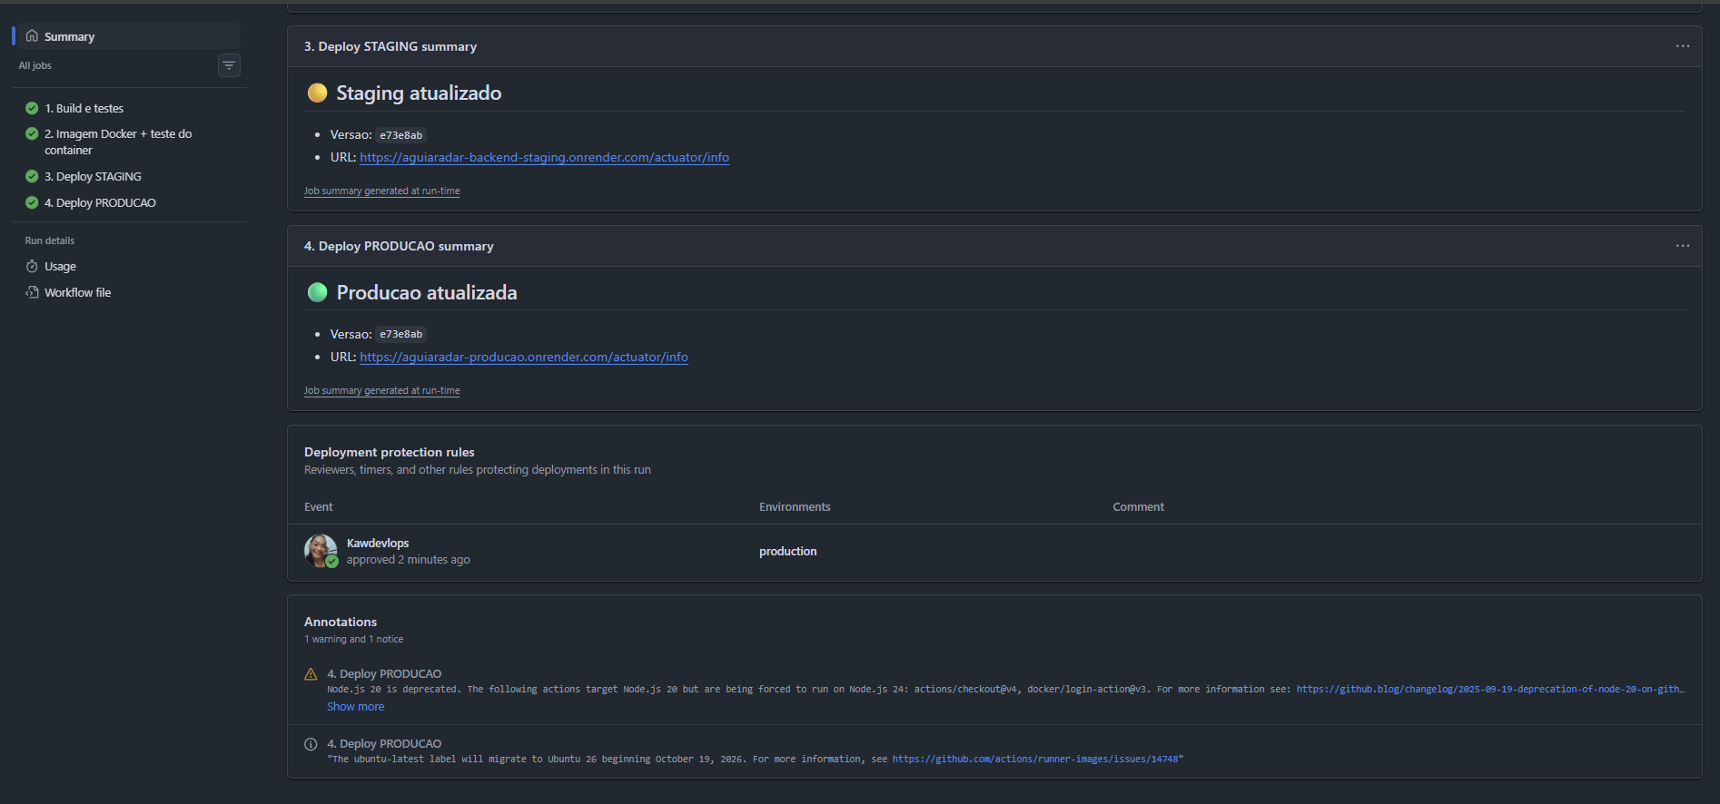
Evidências — resumo gerado pelo pipeline
Mesma versão e73e8ab em staging e produção, com aprovação registrada

Slide 12
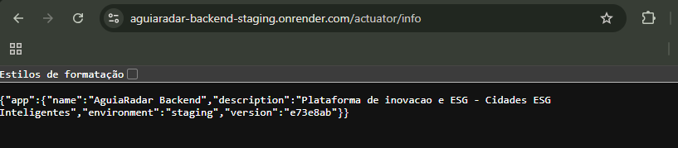
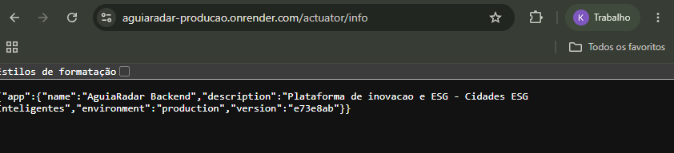
Evidências — staging e produção no ar
GET /actuator/info mostra o ambiente e a versão de cada deploy
STAGING https://aguiaradar-backend-staging.onrender.com
PRODUÇÃO https://aguiaradar-producao.onrender.com

Slide 13
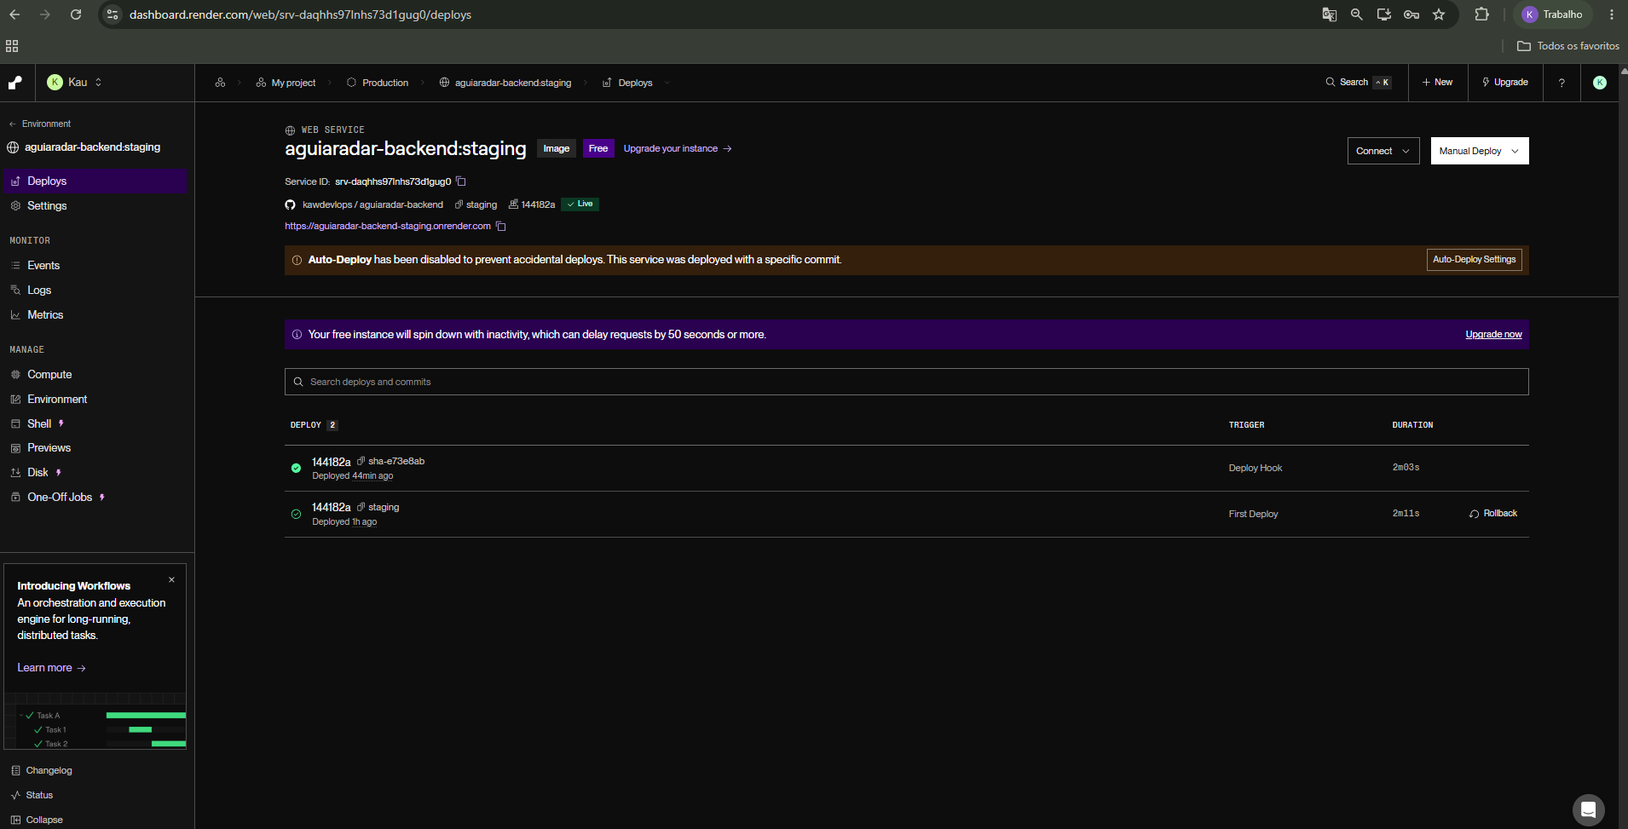
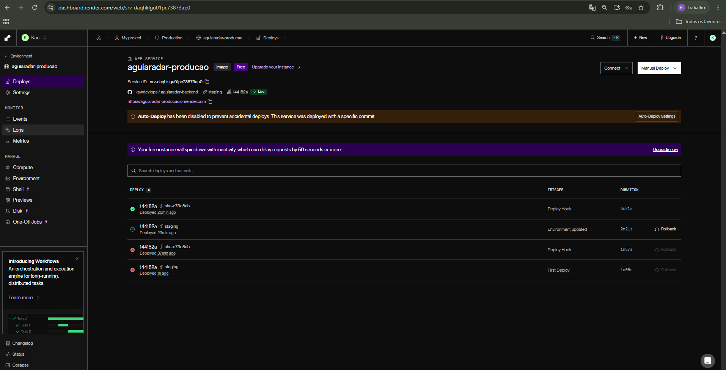
Evidências — serviços no Render
Dois Web Services a partir da mesma imagem Docker, ambos Live
Staging
Produção
Deploys disparados pelo pipeline via Deploy Hook com a imagem sha-e73e8ab · plano Free · status Live

Slide 14
Desafios encontrados e soluções
Push recusado pelo GitHub
Atlas sugeriu cluster pago (M10)
Solução: O token não tinha o escopo "workflow". Geramos um token com repo + workflow.
Solução: Voltamos e escolhemos o M0 gratuito, que atende os dois ambientes.
Banco bloqueado para o Render
Produção caía ao iniciar
Solução: Só o IP local estava liberado. Adicionamos 0.0.0.0/0 na IP Access List.
Solução: Log mostrava falha no mongoTemplate. Corrigimos a MONGODB_URI e rodamos só o job que falhou.
Sem botão de aprovar produção
Inicialização lenta no plano free
Solução: Ajustamos o revisor do environment e desmarcamos "Prevent self-review".
Solução: A API leva ~100 s para subir; o smoke test espera até 10 min pela versão nova.

